Slide 1
A REVIEW OF RADAR-BASED NOWCASTING OF PRECIPITATION AND APPLICABLE MACHINE LEARNING TECHNIQUES
一篇討論雷達降水nowcasting
應用機器學習方法的摘要

Slide 2
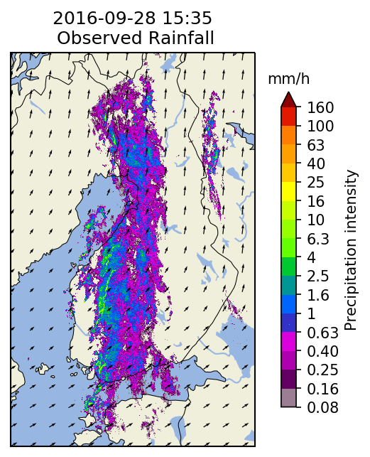
雷達降水Nowcasting是什麼？
雷達降水Nowcasting(鄰近預報)
是指在小尺度內直接對雷達降水做時間外推。
簡單說就是判斷環境風場，
然後假設對流強度不變的移動。

Slide 3
降水的Nowcasting現在有哪些方法？
分成四大類
* Persistence-based Nowcasting 基於持久性的臨近預報
* Probabilistic and stochastic approaches 概率和隨機方法
* Nowcasting convective development 臨近預報對流發展
* Machine learning approaches 機器學習方法
每類方法目前都有好處跟問題存在，待會將會提到。

Slide 4
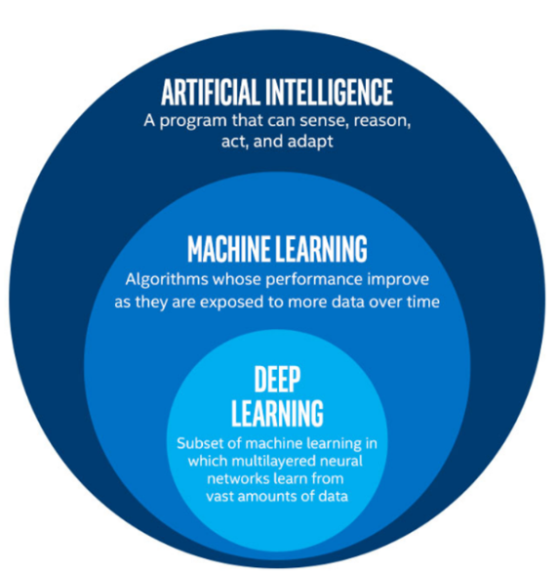
近年流行的MACHINE LEARNING(ML)是甚麼？可以如何結合Nowcasting？
ML是指讓電腦透過讀取資料來學習並建構模
型，將蒐集到的資料分類或做一些訓練，以後
就可以用這些模型輸入資料得到預測結果。
這是很籠統的說法，實際有許多方法可以實作
，待會將提到一些。
我們這個案例期待輸入過去的一些迴波資料，
透過訓練的模型做或幫助nowcasting。

Slide 5
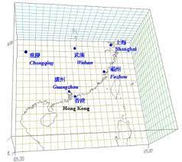
為啥不要用數值天氣預報(NWP)處理就好？
因為計算機算力有限，NWP沒辦法切割太小的網格，而且模式常常需要處理一些旋生旋消的問題，需要一段時間"熱機"，導致前6小時迴波預測常常報不準，因此需要其他不同的工具來輔助預測。
不過現今NWP網格已經從10公里尺度降到1公里尺度(可處理對流規模了)，因此nowcasting優勢有相較下降。

Slide 6
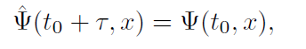
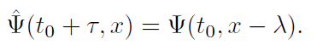
Persistence-based Nowcasting
基於持久性的臨近預報？何謂持久性？
Eulerian persistence：時間變空間不變
Lagrangian persistence：時間變空間也變
Lagrangian persistence應該更適合做降雨迴波的概念，隨著時間空間會有變化且強度不變。

Slide 7

基於持久性的臨近預報實際上可以怎麼做？
1. 平流場估計：找一個模擬的風場，並且跟現在迴波Lagrangian持久性的移動做比較，不相似就給一個懲罰，修正到相似為止。
2. 半拉格朗日：同上用數值方法模擬，再加上一些插值手段做迭代。
3. 對流胞平流：找對流胞做跟蹤+預測。
反正都是找到運動場再平移觀測值，強度都不變
->因此若對流胞強度有劇烈變化就出事了。

Slide 8
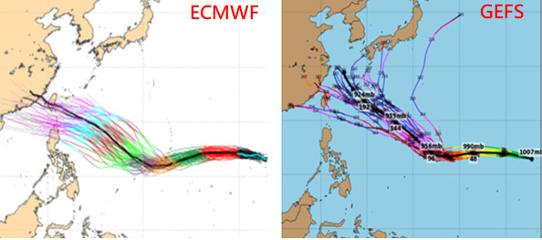
Probabilistic and stochastic approaches概
率和隨機方法？為何要用機率取代確定性預測？
如上一頁所述，"迴波強度都不變"這個"拉格朗日不變性"假設是最大的誤差來源，那反過來想就用系集的概念處理初始誤差就行了(系集就是用不一樣的初始場，意味著不同的誤差做看看預測的集合)，希望這種方法可以把迴波生成/消散的概念囊括進來。

Slide 9
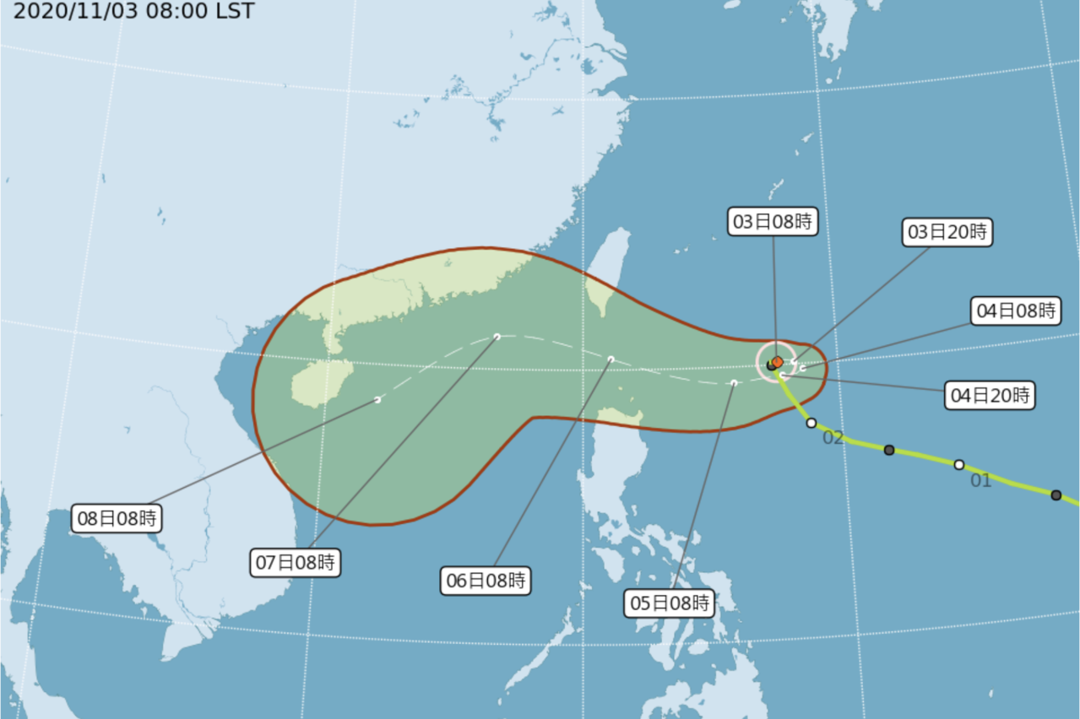

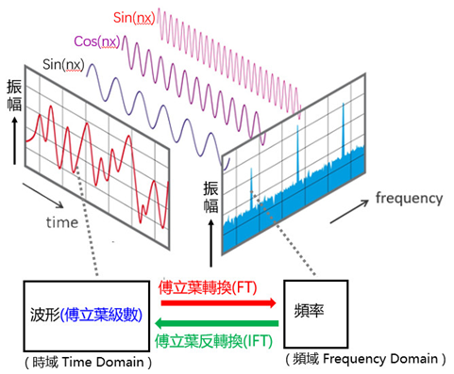
概率和隨機方法實際上可以怎麼做？
1. 鄰域法：降水量隨時間會呈現
越來越大的高斯分布。
2. 隨機法尺度分解：有些迴波尺度不對就先濾掉，
可用小波/傅立葉找出空間頻譜。
反正就是透過一些方法(如預測為區域而不是點
/模糊化加上噪音消除對不可預測尺度的依賴)解
放"迴波強度都不變"這個假設，

Slide 10
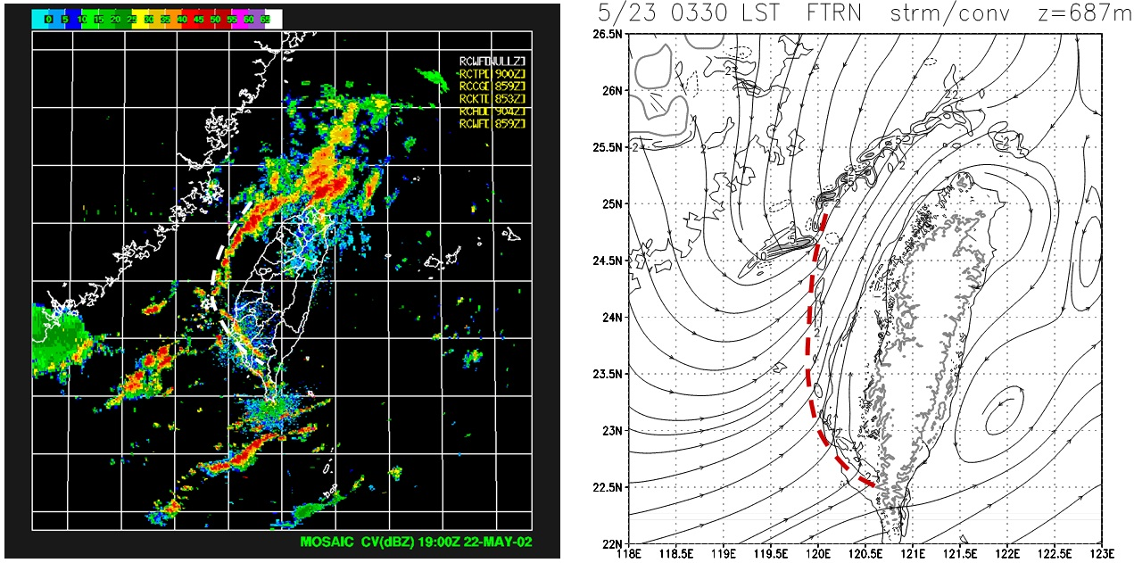
Nowcasting convective development
對流發展的臨近預報？如何實現？
既然對流發展是semi-Lagrangian最抓不到的東西，我就直接去做對流發展的預測，找深對流有三種方法：
1. 混合/組合Nowcasting與NWP模型。(物理模型總該抓得到)
2. 檢測深積雲並根據發展潛力分類。
3. 檢測邊界層輻合。

Slide 11
Nowcasting convective development
對流發展的臨近預報？如何實現？
目前nowcasting可以用雷達衛星等工具來識別檢測輻合，以及是否有潛在的對流胞，但不穩定度和濕度要夠才會有深對流。
這種"有沒有對流"的檢測也可以用一些ML技術像是邏輯回歸、隨機森林、支持向量機（SVM）去做。
總之對流的發展/衰退是個複雜的議題，需考慮諸如CAPE和CIN、邊界層收斂、地形、大規模對流層沉降、水氣、對流胞冷池等情況。

Slide 12
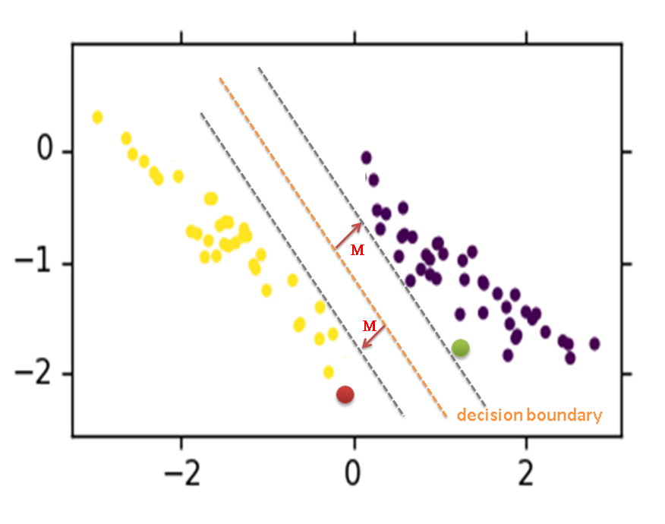
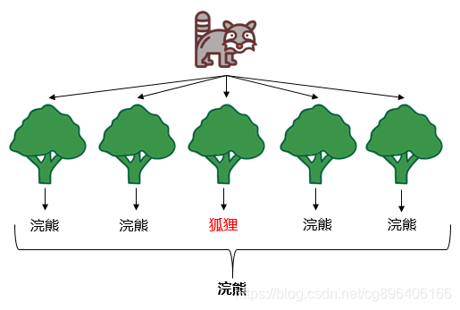
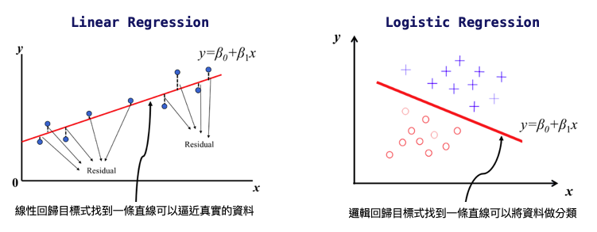
ML技術像是邏輯回歸、隨機森林、
支持向量機（SVM）是啥？
一些機器學習方法，基本上就是從一
堆資料中嘗試做分類或是回歸問題。
可以應用在深對流的二元判斷(Y/N)上。

Slide 13
Machine learning approaches機器學習方法？
為什麼要做這種嘗試？
因為現在Nowcasting還沒有通解，而機器學習擅長用複雜的非線性時空模式解釋或預測事物，應該可以應用在Nowcasting上；不過ML也是存在一些缺點，例如難以分析/黑盒子模式。
沒有可以完美預測的工具，機器學習法可以從雷達圖像預測降雨，以更快且解析度更高的方式，預測地區的短期天氣，也不會像數值預報一樣受到計算限制。

Slide 14
具體來說有那些ML方法可以用？
有時空卷積(同時檢測時間性跟空間性的神經網路)如：
* LSTM/GRU加上CNN、conv-LSTM
* 捲積編碼器-解碼器架構
* 影片因果卷積
* U-Net
* 生成對抗式網路GANs
* 變分自動編碼器（VAE）
不過個人意見是ML/DL部分由於正在快速發展，典範過幾年可能就轉移了，目前仍在蓬勃發展算法。

Slide 15
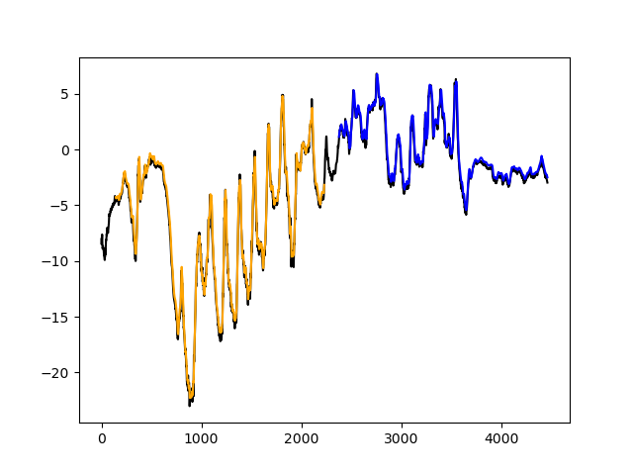
DL方法詳細解釋？
上面在公啥小
LSTM/GRU -> 一種可以記得以前輸入什麼的神經網路，時間性。

Slide 16
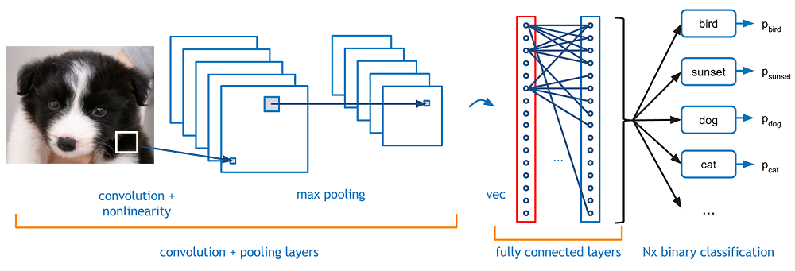
DL方法詳細解釋？
CNN -> 一種用卷積的方式檢測圖片的神經網路，空間性。

Slide 17
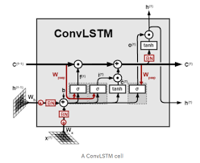
DL方法詳細解釋？
conv-LSTM -> 結合上面兩者生出來的新網路架構，時間空間性。

Slide 18
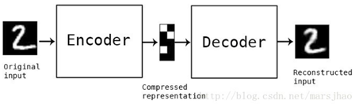
DL方法詳細解釋？
捲積編碼器-解碼器架構 -> 如圖，用近年來表現不錯的這種編碼解碼結構處理隱藏訊息，空間(時間)性，邪教。

Slide 19
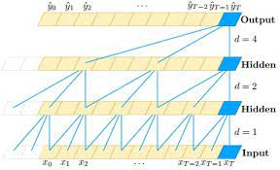
DL方法詳細解釋？
影片因果卷積 -> 用卷積的架構理解時間性，時間空間性。

Slide 20

DL方法詳細解釋？
U-Net -> 擅長多模態、資料少的情況(生醫影象)，影像分割。

Slide 21
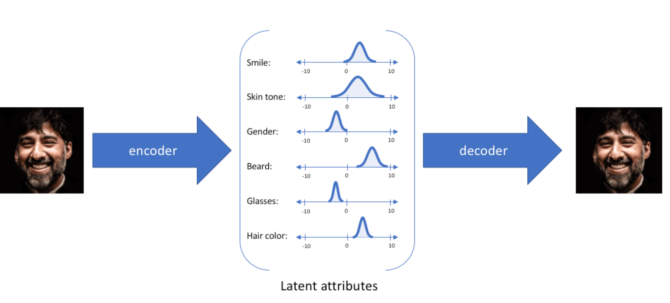
DL方法詳細解釋？
VAE -> 編碼解碼結構生成預測圖片

Slide 22
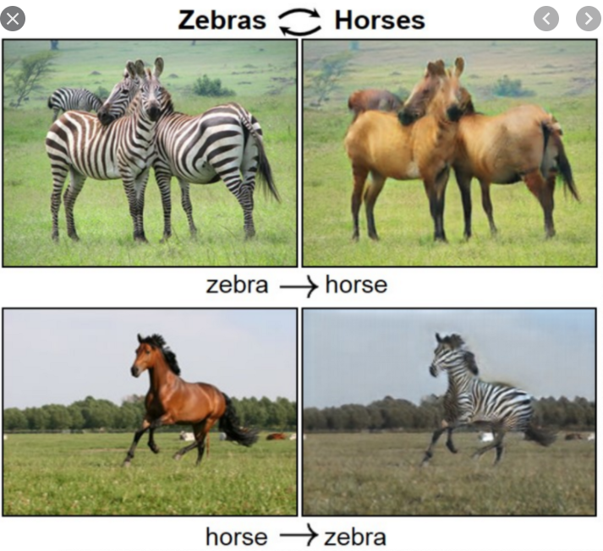
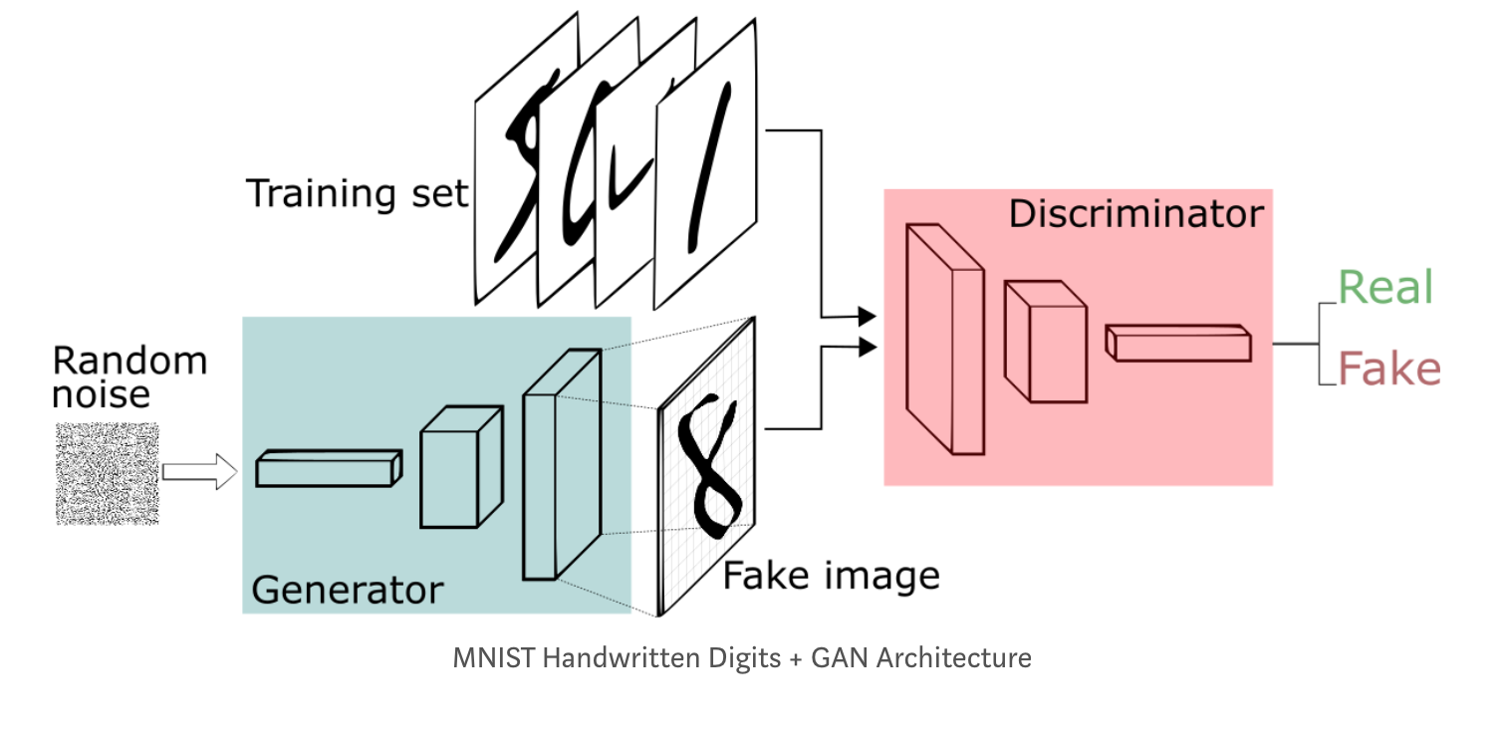
DL方法詳細解釋？
GANs -> 兩個模型對抗，一個努力生一個努力看，生成預測圖片。

Slide 23
ML可能還有甚麼應用？
1. 地形影響。
2. 對流胞的生命週期。
3. 可預測的運動場演變。
4. 輻合線。
5. 穩定/不穩定程度。

Slide 24
Nowcasting有甚麼挑戰性？
* 做出密集預測的必要性
* 需要在多個時空尺度上處理基礎結構
* 處理極端事件和樣本外事件的需求
* 以進行和驗證概率預測的需求
以上四點是目前的主要挑戰，目前也盡量利用其他的觀測數據來輔助短期預報，但仍然是具挑戰性的領域。
將物理機制納入ML模型是進一步研究的有希望的方向，這可能有助於改善預測和可解釋性；對流演化具有混亂性質，所以預測已從最佳均值預測轉為隨機概率方法，這對於機器學習方法似乎很有用。
不過對於Nowcasting的最佳驗證指標，目前仍沒有達成普遍共識。

Slide 25
THANK FOR YOUR LISTENING :)

